Slide 1
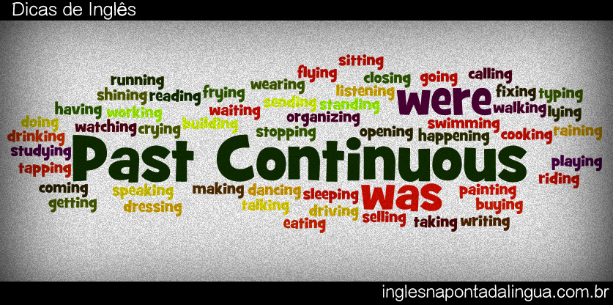
Past CONTINUOUS
Componentes: Bárbara Letícia; Fátima Aldenísia; João Paulo; José Alyson; Mikaella Tertuliano.

Slide 2

Definição:
O Passado Contínuo, basicamente, descreve uma ação que estava ocorrendo em um certo período no passado.
Past Continuous é usado para:
1. Descrever uma ação em andamento num determinado momento no passado:
Fred was dancing with his girlfriend.
(Fred estava dançando com sua namorada.)

Slide 3

Definição:
2. Narrar as circunstâncias de uma situação passada:
It was almost midnight and I was getting tired, but I couldn't go to bed because I had lots of things to study.
(Era quase meia-noite e eu estava ficando cansado, mas não podia dormir porque tinha muitas coisas para estudar.)

Slide 4
Definição:
3. Descrever ações em andamento simultâneo. Nesses casos, geralmente usa-se a conjunção while:
While my father was reading the newspaper, my brother was washingthe car.
(Enquanto meu pai estava lendo o jornal, meu irmão estava lavando o carro.)

Slide 5
Definição:
4. Falar, indicar uma ação habitual que ocorria no passado. Normalmente usa-se os advérbios de frequência: constantly, often, always entre o passado simples do verbo to be e o verbo principal:
They were always asking the same questions.
(Eles estavam sempre fazendo as mesmas perguntas.)

Slide 6

PAST CONTINUOUS –
FORMA INTERROGATIVA
Na Forma Interrogativa do Passado Contínuo, o sujeito posiciona-se entre o passado simples do verbo to be e o gerúndio (-ing) do verbo principal.
Equação: passado simples do verbo to be + sujeito + gerúndio do verbo principal (-ing).

Slide 7
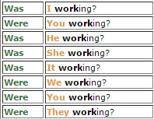
PAST CONTINUOUS –
FORMA INTERROGATIVA
Observe a tabela abaixo:
Exemplos:
Were you sleeping?
(Você estava dormindo?)
Were they studying fot the test?
(Eles estavam estudando para a prova?)

Slide 8

PAST CONTINUOUS –
FORMA AFIRMATIVA
A forma afirmativa é formada com os seguintes elementos:
Sujeito + verbo “to be” no passado (was/were) + verbo com “ing” + complemento da oração.
Exemplo:
She was studying last night.
(Ela estava estudando ontem a noite)

Slide 9
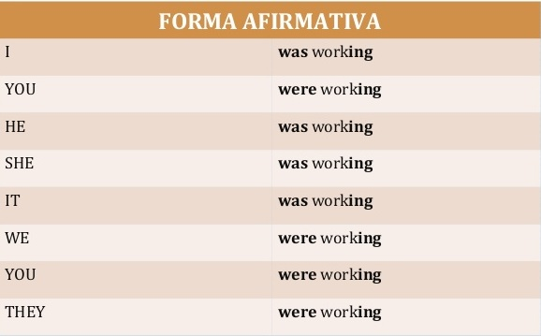

Slide 10
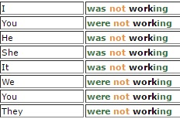
PAST CONTINUOUS –
FORMA NEGATIVA
A forma negativa do passado contínuo é feita acrescentando-se “not” entre o passado simples do verbo to be + gerúnidio (-ing) do verbo principal.
Exemplo:
I wasn't watching TV last night.
(Eu não estava assistindo TV ontem à noite.)

Slide 11
Quando usar o prefixo –ing?
Existem algumas regras para acrescentar o ING aos verbos, são elas:
1. Os verbos que terminam em consoante.
Ex: Read vira ReadING (ler = lendo)
2. Os verbos que terminam com a letra “e”, excluindo esse “e” para que o –ing seja acrescentado.
Ex: Take vira TakING
Make vira MakING

Slide 12

Quando usar o prefixo –ing?
3. Quando temos verbos monossílabos, que são tônicos por natureza, usamos a sequência: consoante – vogal – consoante (dobra-se a última consoante).
Ex: set vira settING
Get vira GettING

Slide 13
Quando usar o prefixo –ing?
4. Alguns verbos dissílabos como “begin” e “prefer”, cuja sílaba tônica é a última –”gin” e – “fer”, a última consoante deve ser dobrada ao receber –ing. Assim, “begin” torna-se “beginning” e “prefer” vira “preferring”.

Slide 14
Referências
SÓ LÍNGUA INGLESA. Passado Contínuo ou Progressivo - Past Continuous or Progressive. Disponível em: http://www.solinguainglesa.com.br/conteudo/verbos5.php> Acesso em: 10 mai. 2016.
MUNDO EDUCAÇÃO. Past Continuous. Disponível em: <http://mundoeducacao.bol.uol.com.br/ingles/past-continuous.html > Acesso em: 10 mai. 2016.
GOMES, DANIELA. Passado contínuo (Past continuous). Disponível em: <http://www.infoescola.com/ingles/passado-continuo-past-continuous> Acesso em: 10 mai. 2016.

